Slide 2
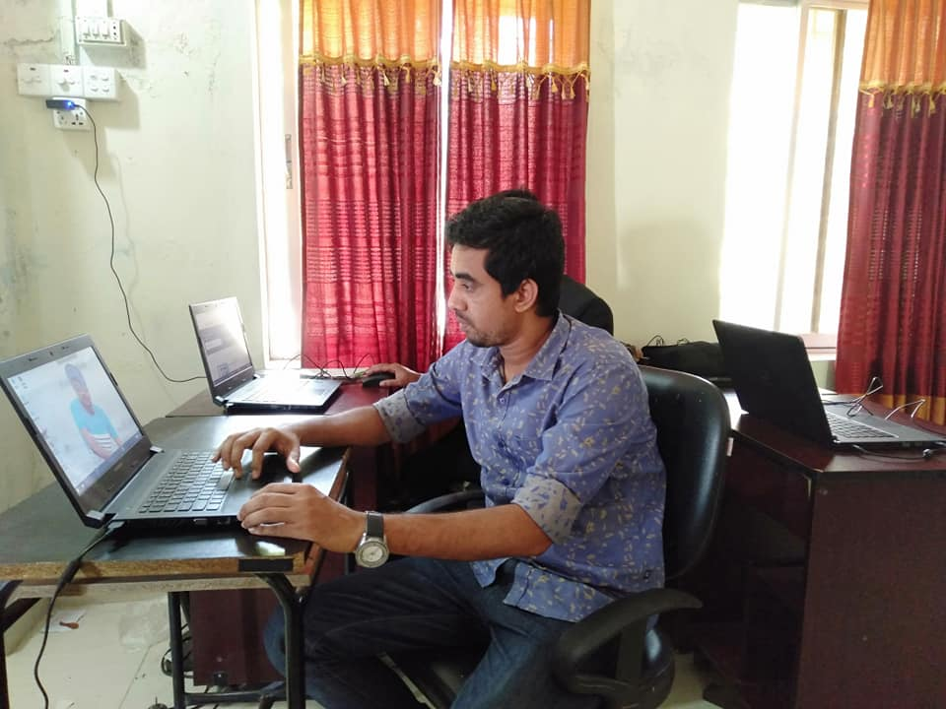
শিক্ষক পরিচিতি
আবুল কালাম
সহকারি শিক্ষক
সুরঙ্গল সরকারি প্রাথমিক বিদ্যালয়

Slide 3
পাঠ পরিচিতি
শ্রেণিঃ তৃতীয়
বিষয়ঃ প্রাথমিক বিজ্ঞান
অধ্যায়ঃ চতুর্থ
পাঠঃ জীবনের জন্য পানি
সময়ঃ ৩৫ মিনিট
তারিখঃ ২৭/৩/১৯

Slide 4
পাঠের অনুকূল পরিবেশ সৃষ্টি
চল আমরা একটি ভিডিও দেখি

Slide 5
উপরের ছবিতে কী দেখতে পাচ্ছ?

Slide 6
পাঠের শিরোনাম
পানি দূষণ

Slide 7
শিখনফল
৪.২.১. পানীয় জল ও পানের অযোগ্য জল চিহ্নিত করতে পারবে।
৪.২.২. নিরাপদ ও দূষিত পানি চিহ্নিত করতে পারবে।

Slide 8
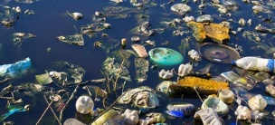
পানি দূষণের কারণসমূহঃ
পানি দূষণ
ময়লা-আবর্জনা পানিতে ফেললে।

Slide 9
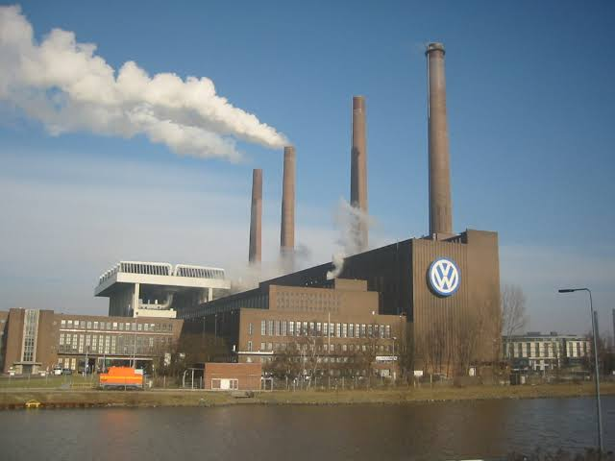
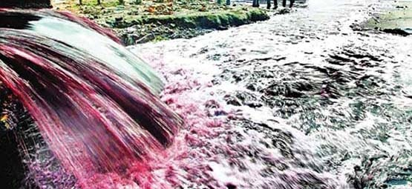
পানি দূষণের কারণসমূহঃ
পানি দূষণ
কল-কারখানার বর্জ্য পানিতে পড়লে।

Slide 10
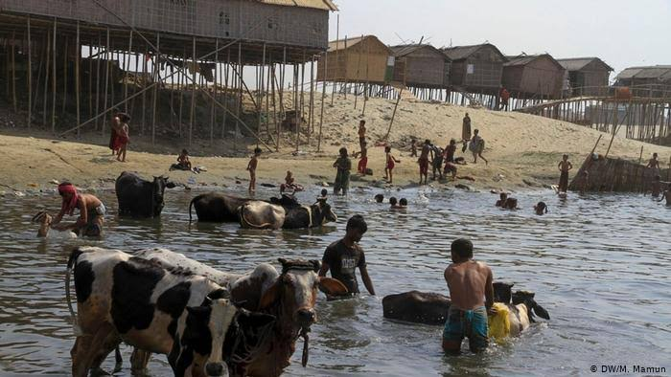
পানি দূষণের কারণসমূহঃ
পানি দূষণ
গরু গোসল করালে।

Slide 11
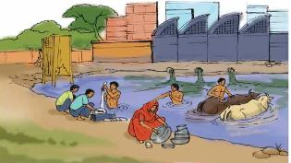
পানি দূষণের কারণসমূহঃ
পানি দূষণ
হাড়ি-পাতিল ও কাপড় ধৌত করলে।

Slide 12
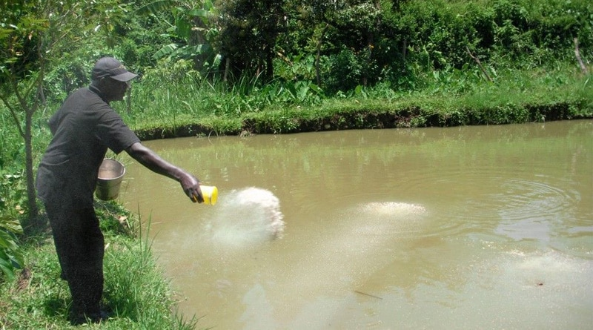
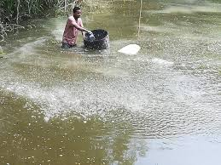
পানি দূষণের কারণসমূহঃ
পানি দূষণ
পানিতে সার প্রয়োগ করলে।

Slide 13
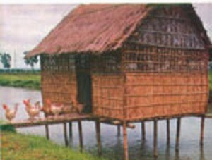
পানি দূষণের কারণসমূহঃ
পানি দূষণ
পানিতে হাঁস-মুরগি পালন করলে।

Slide 14
পুকুর
নদী
ডোবা
দলীয় কাজ
প্রত্যেক দল পানি দূষণের কয়েকটি কারণ লিখ।

Slide 15
একক কাজ
প্রত্যেকে পানি দুষণের ৩ টি করে কারণ লিখ ।

Slide 16
মূল্যায়ন
???

Slide 17
তোমার মতে, তোমাদের বাড়ীতে কী কী কারণে পানি দূষিত হয় তা খাতায় লিখে আনবে ।
পরিকল্পিত কাজ

Slide 18
ধন্যবাদ

